Slide 1


420-3Q5-RA
Développement d’applications en
intelligence d’affaires
SESSION
A-2023
ENSEIGNANT
Marco Guay
C06

Slide 2
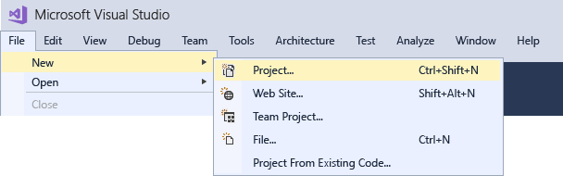
Système de menus (WPF)
https://github.com/cegepThetford/3Q5DemoMenus.git

Slide 3
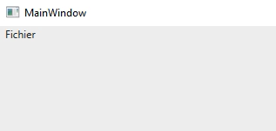
Menus
Projet 1-Demo1
<Menu>
<MenuItem Header="_Fichier">
<MenuItem Header="_Ouvrir"/>
<MenuItem Header="En_registrer..."/>
<Separator/>
<MenuItem Header="Fic_hiers récents...">
<MenuItem Header="Premier.cs"/>
<MenuItem Header="Second.cs"/>
</MenuItem>
<MenuItem Header="_Quitter"/>
</MenuItem>
</Menu>
Pour faciliter l'utilisation des menus sans périphérique de pointage, vous pouvez attribuer des touches d'accès aux éléments de menu. Une clé d'accès est généralement un caractère modifié à partir du texte de la propriété Header de MenuItem. Si l'utilisateur active le menu en appuyant sur la touche Alt, le caractère de la clé d'accès est souligné, indiquant à l'utilisateur la touche qu'il peut appuyer pour exécuter la commande ou ouvrir le sous-menu.

Slide 4
Ajouter un événement Click
Pour un MenuItem, on peut définir un événement Click.
Nous verrons une autre technique plus intéressante dans quelques instants.
<MenuItem Header="_Nouveau" Click="TraiterNouveauFichier_Click"/>
private void TraiterNouveauFichier_Click(object sender, RoutedEventArgs e)
{
}

Slide 5
Raccourci (InputGesture)
En plus des touches d'accès, les commandes couramment utilisées se voient attribuer un geste de saisie (combinaison de touches qui exécute une commande sans ouvrir de menu ni cliquer sur un bouton).
Par exemple, Ctrl-S est souvent utilisé pour enregistrer un document.
Le contrôle WPF MenuItem inclut la propriété InputGestureText. Ceci contient une simple chaîne que vous pouvez définir pour afficher le geste de saisie. Une fois défini, le texte apparaît à droite de l'en-tête de l'élément de menu. Il est important de noter que définir le geste de saisie pour un élément de menu ne permet pas la combinaison de clavier; c'est pour l'affichage seulement.
Vous devez coder la fonctionnalité de clavier séparément
ou utiliser la liaison de commande.

Slide 6
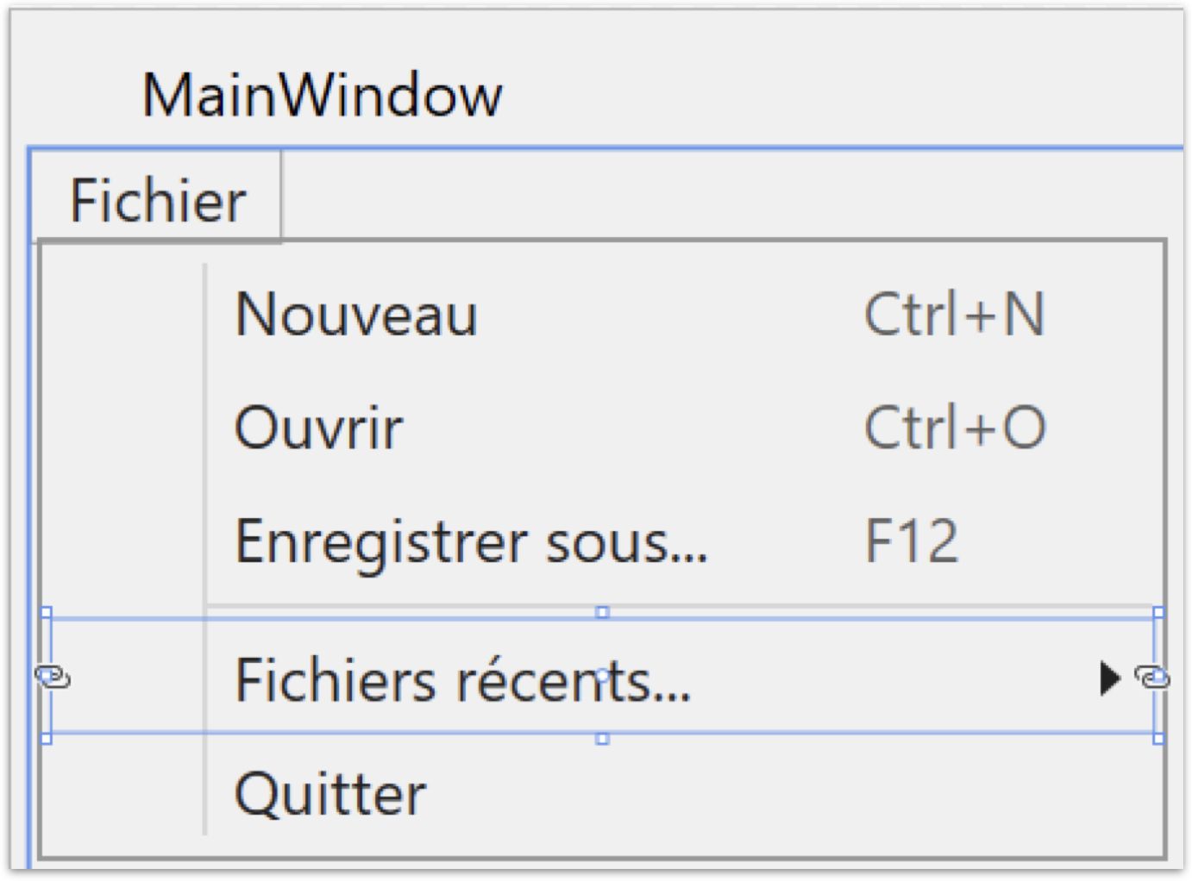
Raccourci (InputGesture)
<MenuItem Header="_Fichier">
<MenuItem Header="_Nouveau"
Click="TraiterNouveauFichier_Click"
InputGestureText="Ctrl+N"/>
<MenuItem Header="_Ouvrir"
InputGestureText="Ctrl+O"/>
<MenuItem Header="En_registrer sous..."
InputGestureText="F12"/>
<Separator/>

Slide 7
Commandes prédéfinies ⠀Exemple #1⠀
Projet 2-DemoMenus_UI
public MainWindow()
{
Clipboard.SetText("Texte initial dans le presse-papier");
InitializeComponent();
}
<StackPanel>
<Menu>
<MenuItem Command="ApplicationCommands.Paste"
CommandTarget="{Binding ElementName=tbMessage}" />
</Menu>
<Button Content="Coller"
Command="ApplicationCommands.Paste"
CommandTarget="{Binding ElementName=tbMessage}"/>
<TextBox Text="Adam Bernard"/>
<TextBox Name="tbMessage"/>
</StackPanel>
EditingCommands (System.Windows.Documents)
NavigationCommands (System.Windows.Input)
ApplicationCommands (System.Windows.Input)
ComponentCommands (System.Windows.Input)
MediaCommands (System.Windows.Input)

Slide 8
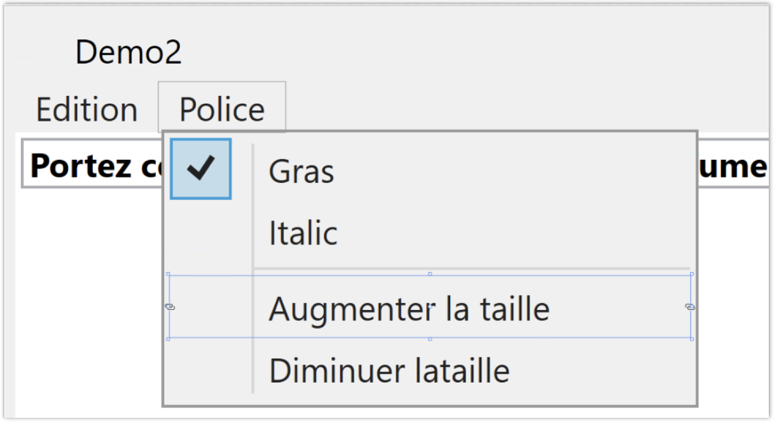
IsCheckable
Projet 3-MenuEdition
<StackPanel>
<Menu>
<MenuItem Header="_Edition">
<MenuItem Command="ApplicationCommands.Copy"/>
<MenuItem Command="ApplicationCommands.Cut"/>
<MenuItem Command="ApplicationCommands.Paste"/>
</MenuItem>
<MenuItem Header="_Police">
<MenuItem Header="_Gras"
IsCheckable="True"
IsChecked="True"
Checked="ActiverGras_Checked"
Unchecked="DesactiverGras_Unchecked"/>
<MenuItem Header="_Italic"
IsCheckable="True"
Checked="ActiverItalique_Checked"
Unchecked="DesactiverItalique_Unchecked"/>
<Separator/>
<MenuItem Header="_Augmenter la taille"
Click="AugmenterTaille_Click"/>
<MenuItem Header="_Diminuer lataille"
Click="DiminuerTaille_Click"/>
</MenuItem>
</Menu>
<TextBox Name="tbMessage" FontWeight="Bold" TextWrapping="Wrap"
Margin="2">
Portez ce vieux whisky au juge blond qui fume
</TextBox>
</StackPanel>

Slide 9
Solution
private void ActiverGras_Checked(object sender, RoutedEventArgs e)
{
if (this.IsInitialized)
tbMessage.FontWeight = FontWeights.Bold;
}
private void DesactiverGras_Unchecked(object sender, RoutedEventArgs e)
{
tbMessage.FontWeight = FontWeights.Normal;
}
private void ActiverItalique_Checked(object sender, RoutedEventArgs e)
{
tbMessage.FontStyle = FontStyles.Italic;
}
private void DesactiverItalique_Unchecked(object sender, RoutedEventArgs e)
{
tbMessage.FontStyle = FontStyles.Normal;
}
private void AugmenterTaille_Click(object sender, RoutedEventArgs e)
{
tbMessage.FontSize += 2;
}
private void DiminuerTaille_Click(object sender, RoutedEventArgs e)
{
tbMessage.FontSize -= 2;
}

Slide 10
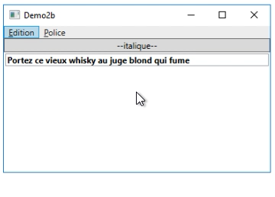
Commandes prédéfinies ⠀Exemple #2⠀
<Window.CommandBindings>
<CommandBinding Command="EditingCommands.ToggleBold"
Executed="BasculerGras_Executed"/>
<CommandBinding Command="EditingCommands.ToggleItalic"
Executed="BasculerItalique_Executed"/>
</Window.CommandBindings>
<Window.InputBindings>
<KeyBinding Command="EditingCommands.ToggleBold" Key="G" Modifiers="Ctrl"/>
<KeyBinding Command="EditingCommands.ToggleItalic" Key="I" Modifiers="Ctrl"/>
</Window.InputBindings>
<StackPanel>
<Menu>
<MenuItem Header="_Police">
<MenuItem Name="miGras"
Header="_Gras"
Command="EditingCommands.ToggleBold"
InputGestureText="Ctrl-G"
IsChecked="True"/>
<MenuItem Header="_Italic"
Command="EditingCommands.ToggleItalic"
InputGestureText="Ctrl-I"
IsCheckable="True"
IsChecked="{Binding ElementName=tgbItalique,Path=IsChecked}"/>
</MenuItem>
</Menu>
<ToggleButton Name="tgbItalique"
Content="--italique--"
Command="EditingCommands.ToggleItalic"/>
<TextBox Name="tbMessage"
FontWeight="Bold"
TextWrapping="Wrap"
Margin="2">
Portez ce vieux whisky au juge blond qui fume
</TextBox>
</StackPanel>
private void BasculerGras_Executed(object sender, ExecutedRoutedEventArgs e)
{
tbMessage.FontWeight = tbMessage.FontWeight == FontWeights.Bold ?
FontWeights.Normal : FontWeights.Bold;
miGras.IsChecked = tbMessage.FontWeight == FontWeights.Bold;
}
private void BasculerItalique_Executed(object sender, ExecutedRoutedEventArgs e)
{
tbMessage.FontStyle = tbMessage.FontStyle == FontStyles.Italic ?
FontStyles.Normal : FontStyles.Italic;
tgbItalique.IsChecked = tbMessage.FontStyle == FontStyles.Italic;
}
Un pangramme est une phrase
comportant toutes les lettres de l'alphabet.
Projet 4-MenuEdition2

Slide 11
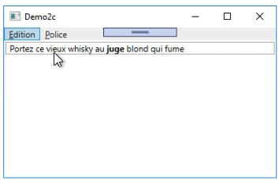
Commandes prédéfinies ⠀Exemple #3⠀
<Menu>
<MenuItem Header="_Edition">
<MenuItem Command="ApplicationCommands.Copy"/>
<MenuItem Command="ApplicationCommands.Cut"/>
<MenuItem Command="ApplicationCommands.Paste"/>
</MenuItem>
<MenuItem Header="_Police">
<MenuItem Name="mniGras"
Header="_Gras"
Command="EditingCommands.ToggleBold"
InputGestureText="Ctrl-B"
IsCheckable="True"/>
<MenuItem Name="mniItalique"
Header="_Italic"
Command="EditingCommands.ToggleItalic"
InputGestureText="Ctrl-I"
IsCheckable="True"/>
<Separator/>
</MenuItem>
</Menu>
<RichTextBox Name="rtbMessage" Margin="2"
SelectionChanged="rtbMessage_SelectionChanged">
<FlowDocument>
<Paragraph>
Portez ce vieux whisky au <Bold>juge</Bold> blond qui fume
</Paragraph>
</FlowDocument>
</RichTextBox>
public MainWindow()
{
InitializeComponent();
}
private void rtbMessage_SelectionChanged(object sender, RoutedEventArgs e)
{
object temp = rtbMessage.Selection.GetPropertyValue(Inline.FontWeightProperty);
mniGras.IsChecked = (temp != null) &&
(temp != DependencyProperty.UnsetValue) &&
temp.Equals(FontWeights.Bold);
temp = rtbMessage.Selection.GetPropertyValue(Inline.FontStyleProperty);
mniItalique.IsChecked = (temp != null) &&
(temp != DependencyProperty.UnsetValue) &&
temp.Equals(FontStyles.Italic);
}
Projet 5-MenuEdition3

Slide 12
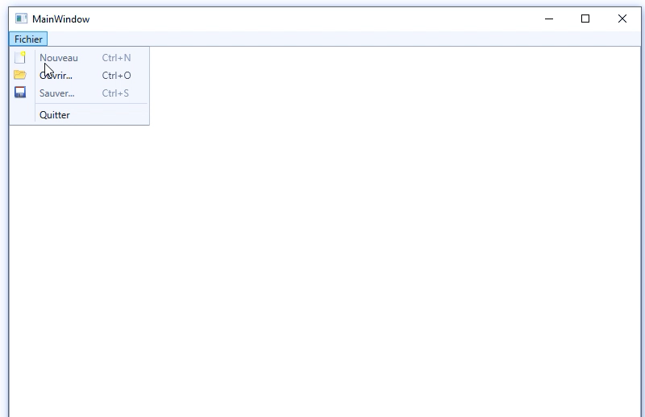
Ouvrir un fichier
<Window.CommandBindings>
<CommandBinding Command="ApplicationCommands.Open"
Executed="FichierOuvrir_Executed"/>
</Window.CommandBindings>
<DockPanel>
<Menu DockPanel.Dock="Top">
<MenuItem Header="Fichier">
<MenuItem Header="Ouvrir..."
Command="ApplicationCommands.Open"/>
</MenuItem>
</Menu>
<RichTextBox Name="rtbEditeur"/>
</DockPanel>
public MainWindow()
{
InitializeComponent();
}
private void FichierOuvrir_Executed(object sender, ExecutedRoutedEventArgs e)
{
OpenFileDialog dlg = new OpenFileDialog();
dlg.Filter = "Rich Text Format (*.rtf)|*.rtf|All files (*.*)|*.*";
if (dlg.ShowDialog() == true)
{
FileStream fileStream = new FileStream(dlg.FileName, FileMode.Open);
TextRange range = new TextRange(rtbEditeur.Document.ContentStart, rtbEditeur.Document.ContentEnd);
range.Load(fileStream, DataFormats.Rtf);
}
}
Projet 6-DemoOuvrirFichier

Slide 13
Sauvegarde
SaveFileDialog dlg = new SaveFileDialog();
dlg.Filter = "Rich Text Format (*.rtf)|*.rtf|All files (*.*)|*.*";
if (dlg.ShowDialog() == true)
{
FileStream fileStream = new FileStream(dlg.FileName, FileMode.Create);
TextRange range = new TextRange(rtbEditeur.Document.ContentStart,
rtbEditeur.Document.ContentEnd);
range.Save(fileStream, DataFormats.Rtf);
}

Slide 14
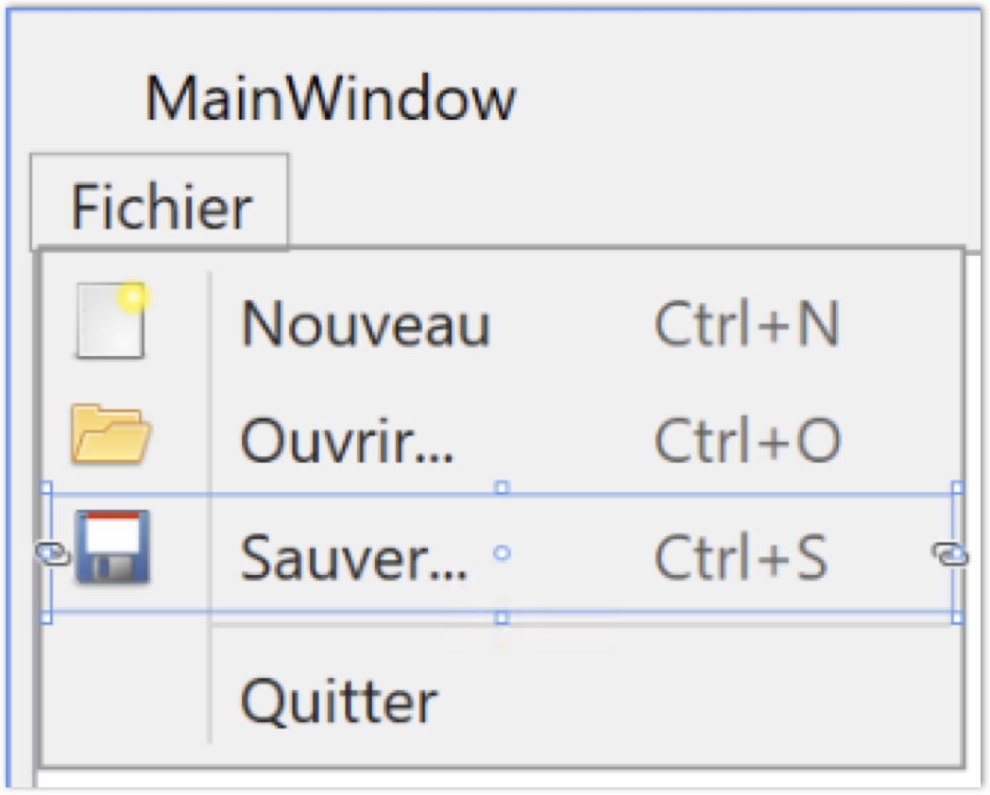

Icônes
<MenuItem Header="Fichier">
<MenuItem Header="Nouveau" Command="ApplicationCommands.New">
<MenuItem.Icon>
<Image Source="document-new.png"/>
</MenuItem.Icon>
</MenuItem>
<MenuItem Header="Ouvrir..." Command="ApplicationCommands.Open">
<MenuItem.Icon>
<Image Source="Farm-Fresh_folder.png"/>
</MenuItem.Icon>
</MenuItem>
<MenuItem Header="Sauver..." Command="ApplicationCommands.Save">
<MenuItem.Icon>
<Image Source="media-floppy.png"/>
</MenuItem.Icon>
</MenuItem>

Slide 15
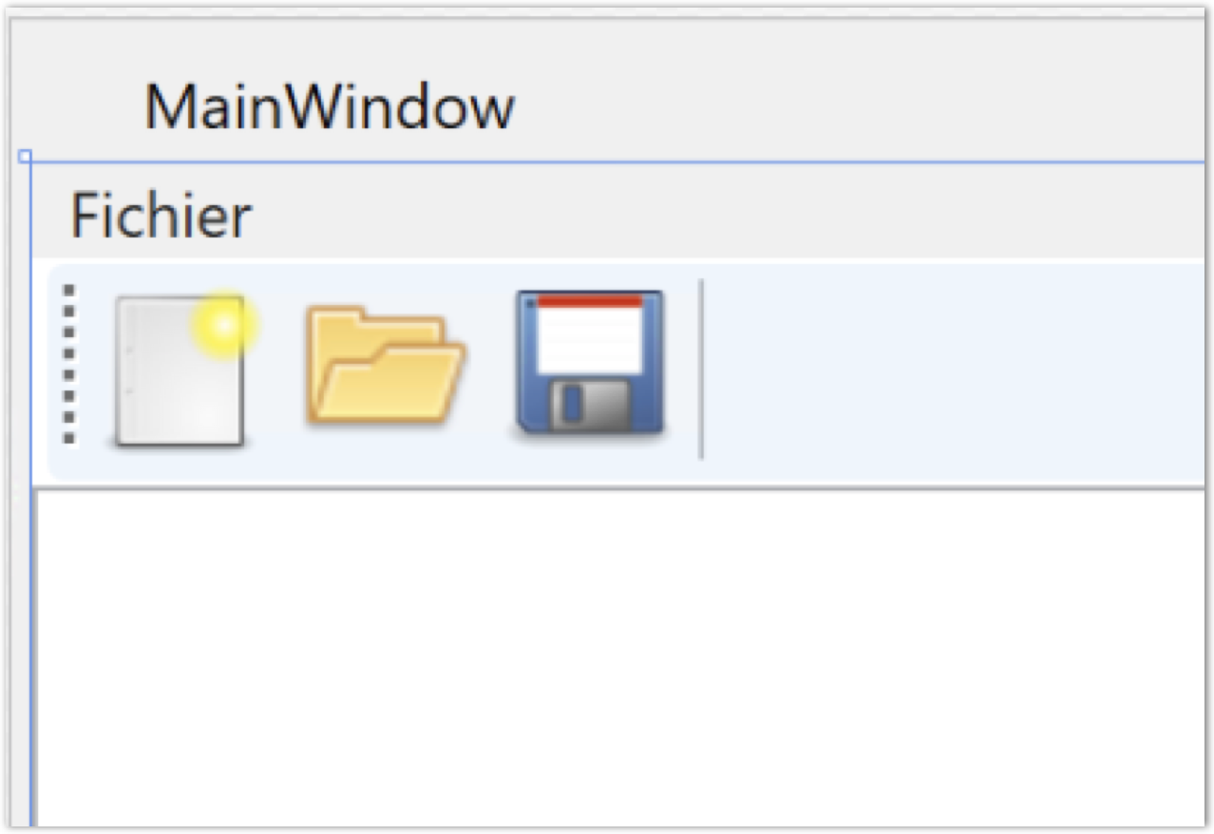
Toolbar
<ToolBar DockPanel.Dock="Top">
<Button Command="ApplicationCommands.New">
<Image Source="document-new.png" Width="32" Height="32" />
</Button>
<Button Command="ApplicationCommands.Open">
<Image Source="Farm-Fresh_folder.png" Width="32" Height="32" />
</Button>
<Button Command="ApplicationCommands.Save">
<Image Source="media-floppy.png" Width="32" Height="32" />
</Button>
<Separator />
</ToolBar>

Slide 16
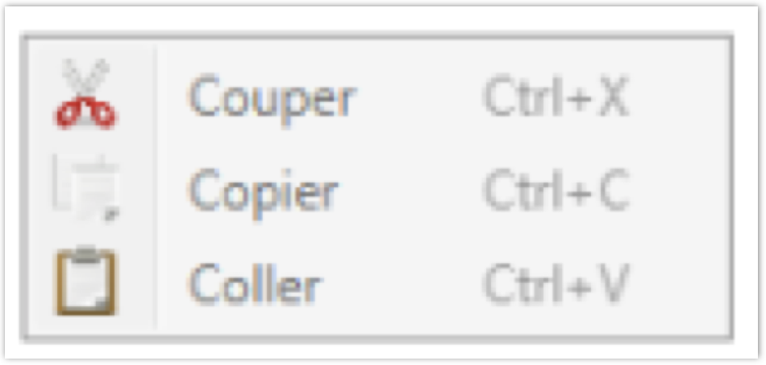
Menu contextuel
<RichTextBox.ContextMenu>
<ContextMenu>
<MenuItem Command="Cut">
<MenuItem.Icon>
<Image Source="edit-cut.png" Width="16" Height="16"/>
</MenuItem.Icon>
</MenuItem>
<MenuItem Command="Copy">
<MenuItem.Icon>
<Image Source="edit-copy.png" Width="16" Height="16"/>
</MenuItem.Icon>
</MenuItem>
<MenuItem Command="Paste">
<MenuItem.Icon>
<Image Source="edit-paste.png" Width="16" Height="16"/>
</MenuItem.Icon>
</MenuItem>
</ContextMenu>
</RichTextBox.ContextMenu>

Slide 17
Exemple
Projet 7-DemoCommandes
Title="Demo3" Height="250" Width="300">
<StackPanel>
<CheckBox Name="chkPermission" Content="Permission de quitter?"/>
<Button Content="Quitter"/>
</StackPanel>
Command="ApplicationCommands.Close"/>
private void Quitter_Executed(object sender, ExecutedRoutedEventArgs e)
{
Application.Current.MainWindow.Close();
}
<Window.CommandBindings>
<CommandBinding Command="ApplicationCommands.Close"
Executed="Quitter_Executed"/>
</Window.CommandBindings>
Valider.
Que faire pour rendre la fermeture conditionnelle?

Slide 18
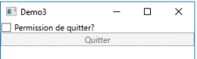
Validation CanExecute
<Window.CommandBindings>
<CommandBinding Command="ApplicationCommands.Close"
Executed="Quitter_Executed"
CanExecute="Quitter_CanExecute"/>
</Window.CommandBindings>
private void Quitter_CanExecute(object sender, CanExecuteRoutedEventArgs e)
{
e.CanExecute = chkPermission.IsChecked.Value;
}

Slide 19
Exemple
<!--<Window.CommandBindings>
<CommandBinding Command="ApplicationCommands.Close"
Executed="Quitter_Executed"
CanExecute="Quitter_CanExecute"/>
</Window.CommandBindings>-->
Créons une classe QuitterCommande qui implémente l'interface ICommand.
public class QuitterCommande : ICommand
{
public event EventHandler CanExecuteChanged;
public bool CanExecute(object parameter)
{
CheckBox permission = parameter as CheckBox;
return permission.IsChecked.Value;
}
public void Execute(object parameter)
{
Application.Current.MainWindow.Close();
}
}
<StackPanel>
<CheckBox Name="chkPermission" Content="Permission de quitter?"/>
<Button Content="Quitter"
Command="{Binding QuitterCommande}"
CommandParameter="{Binding ElementName=chkPermission}"/>
</StackPanel>
public event EventHandler CanExecuteChanged
{
add { CommandManager.RequerySuggested += value; }
remove { CommandManager.RequerySuggested -= value; }
}
public QuitterCommande QuitterCommande { get; set; }
public MainWindow()
{
QuitterCommande = new QuitterCommande();
InitializeComponent();
this.DataContext = this;
}

Slide 20
Exemple
Projet 8-DemoCommandeV2
Title="Demo4" SizeToContent="Height" Width="300">
<Window.Resources>
<Style TargetType="TextBox">
<Setter Property="Background" Value="Azure" />
</Style>
</Window.Resources>
<StackPanel>
<Label>Prénom</Label>
<TextBox Text="{Binding Prenom,UpdateSourceTrigger=PropertyChanged}" />
<Label>Nom</Label>
<TextBox Text="{Binding Nom,UpdateSourceTrigger=PropertyChanged}" />
<Button Content="Saluer"/>
</StackPanel>
public string Nom { get; set; }
public string Prenom { get; set; }
public MainWindow()
{
InitializeComponent();
this.DataContext = this;
}
private void tester(object sender, RoutedEventArgs e)
{
MessageBox.Show($"Bonjour {Prenom} {Nom}");
}
<Button Content="Saluer" Click="tester"/>
Ensuite, retirer "Click=" et la méthode.

Slide 21
Classe SaluerCommande
public class SaluerCommande : ICommand
{
public void Execute(object parameter)
{
MessageBox.Show("Salut");
}
public bool CanExecute(object parameter)
{
return true;
}
public event EventHandler CanExecuteChanged
{
add { CommandManager.RequerySuggested += value; }
remove { CommandManager.RequerySuggested -= value; }
}
}
public SaluerCommande SaluerCommande { get; set; }
public MainWindow()
{
SaluerCommande = new SaluerCommande();
InitializeComponent();
this.DataContext = this;
}
<Button Content="Saluer"
Command="{Binding SaluerCommande}"
CommandParameter="{Binding .}"/>

Slide 22
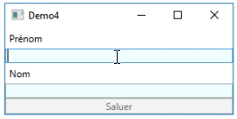
Finalisation
public void Execute(object parameter)
{
MainWindow source = parameter as MainWindow;
MessageBox.Show($"Bonjour {source.Prenom} {source.Nom}");
}
public bool CanExecute(object parameter)
{
MainWindow source = parameter as MainWindow;
return source != null &&
!string.IsNullOrWhiteSpace(source.Prenom) &&
!string.IsNullOrWhiteSpace(source.Nom);
}

Slide 23

Horaire
Prochain cours:
Lu 18 sept 2023: C07
Je 21 sept 2023: C08
Semaine suivante:
Lu 25 sept 2023: C09
Je 28 sept 2023: C10
des prochaines rencontres

